Slide 1

Программное решение для компании «Телеком Нева Связь» г. Санкт-Петербург
Разработчик: Будик Владислав Андреевич

Slide 2

Кто конечный пользователь информационной системы?
Сотрудники ООО «Телеком Нева Связь»

Slide 3
Какие бизнес-процессы решает информационная система?
настройка широкополосного доступа в Интернет для абонента
настройка коммутируемого доступа в Интернет
настройка беспроводного доступа в Интернет
настройка видеонаблюдение
настройка цифрового ТВ

Slide 4
Что сделали мы - то есть я?
Модуль «Абоненты»
Модуль «Управление оборудованием»
Модуль «Контроль состояния»
Модуль «Настройка оборудования»
Модуль «Поддержка пользователей»
Модуль «Выездной персонал»
Модуль «Биллинговая система»

Slide 5
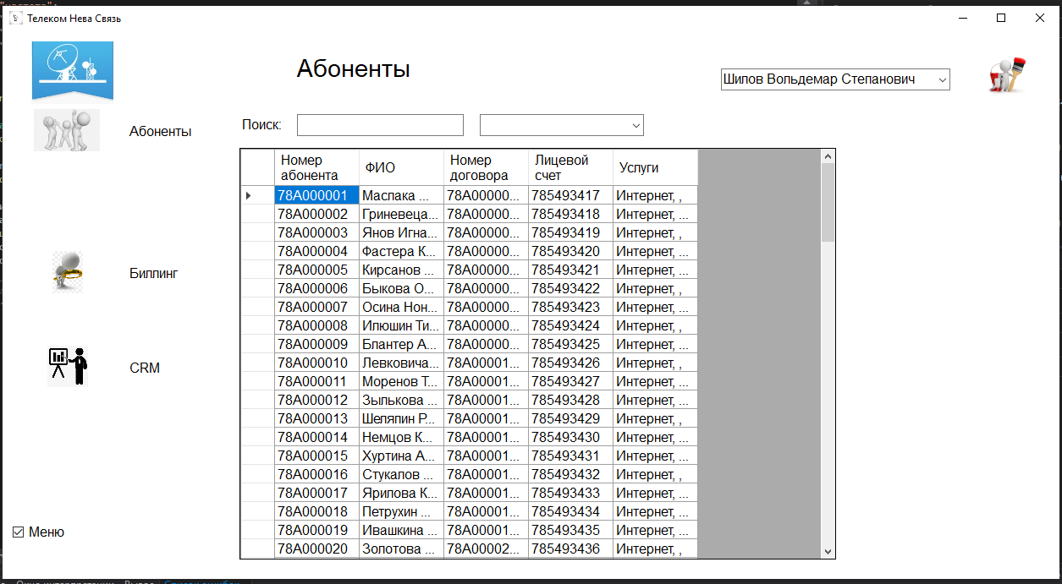
Главное меню окна
Руководитель отдела по работе с клиентами

Slide 6
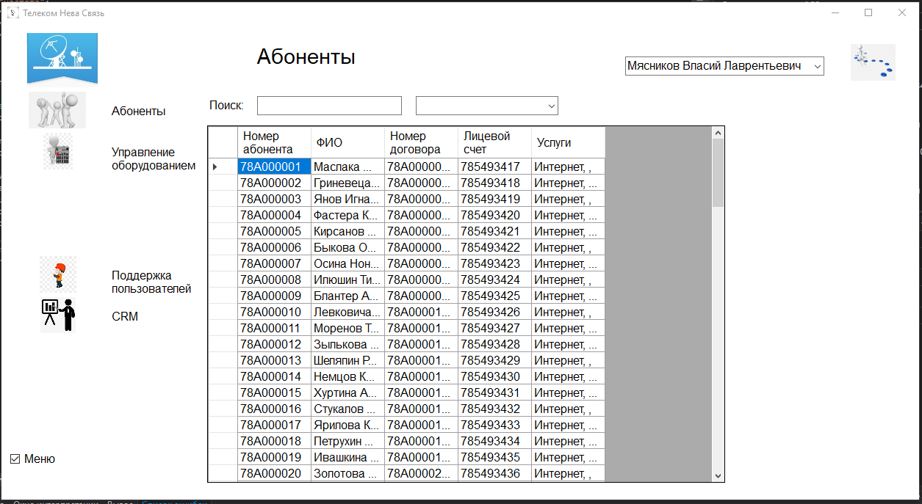
Главное меню окна
Руководитель отдела технической поддержки

Slide 7
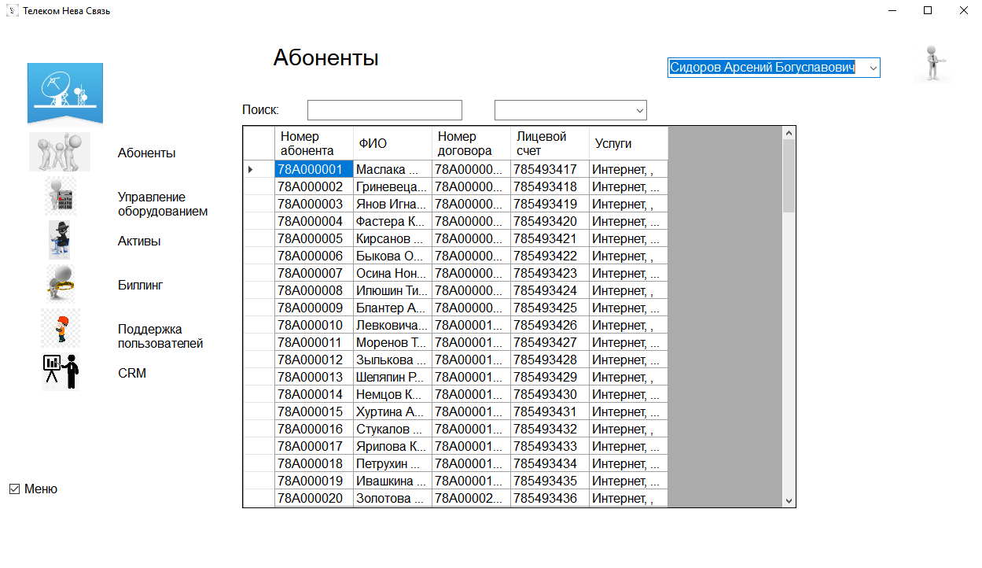
Главное меню окна
Директор по развитию

Slide 8
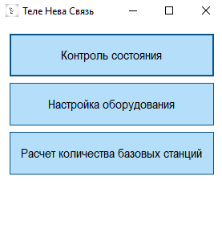
Модуль «Управление оборудованием»
1. Подсистема «Контроль состояния»
2. Подсистема «Настройка оборудования»
3. Подсистема «Расчет количества базовых станций»

Slide 9
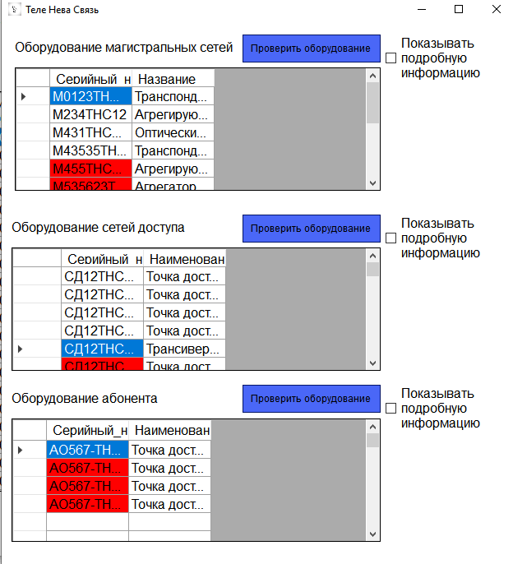
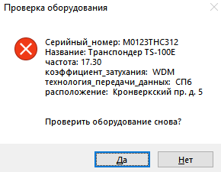
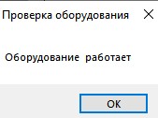
Модуль «Контроль состояния»
1. Проверить все оборудование
2. Показать подробно о выделенном оборудовании
3. Проверить выделенное оборудование

Slide 10
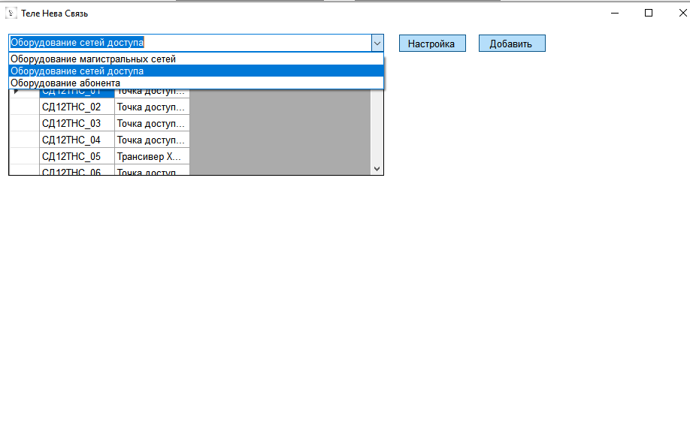
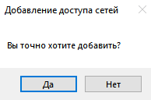
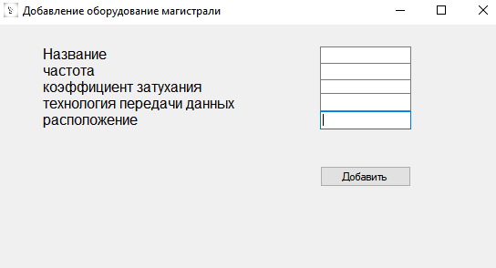
Модуль «Настройка оборудования»
Выбор типа оборудования
Настройка оборудования
Добавление оборудования

Slide 11
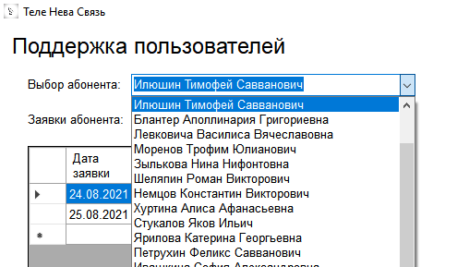
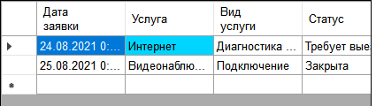
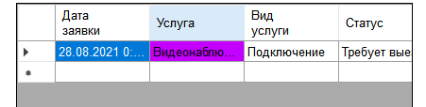
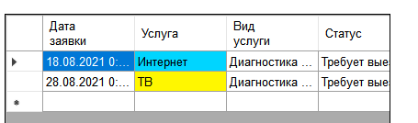
Модуль «Поддержка пользователей»
Все абоненты, которые когда-либо обращались в тех. поддержку
Для удобства использования активные заявки выделены цветом

Slide 12
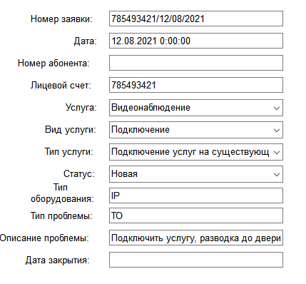
Модуль «Поддержка пользователей»
Подробная информация о заявке от абонента

Slide 13
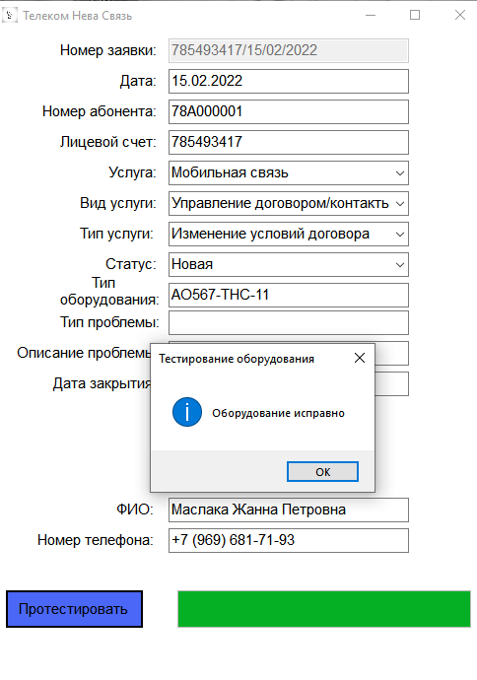
Модуль «CRM»
Введя данные абонента - можно ознакомиться более подробно с заявкой абонента
Удаленное тестирование оборудования абонента

Slide 14
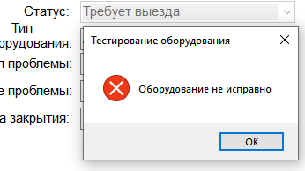
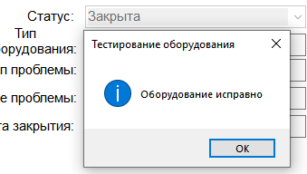
Модуль «CRM»
В случае ошибки, назначается инженер выездной поддержки
В случае удачной проверки - заявка закрывается

Slide 15
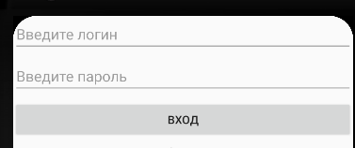
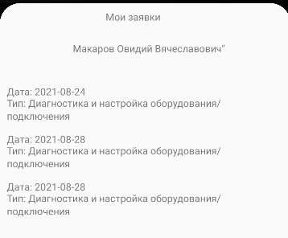
Модуль «Выездной персонал»
Инженер выездной поддержки использует мобильное приложения для выяснения поставленных задач на несколько дней

Slide 16
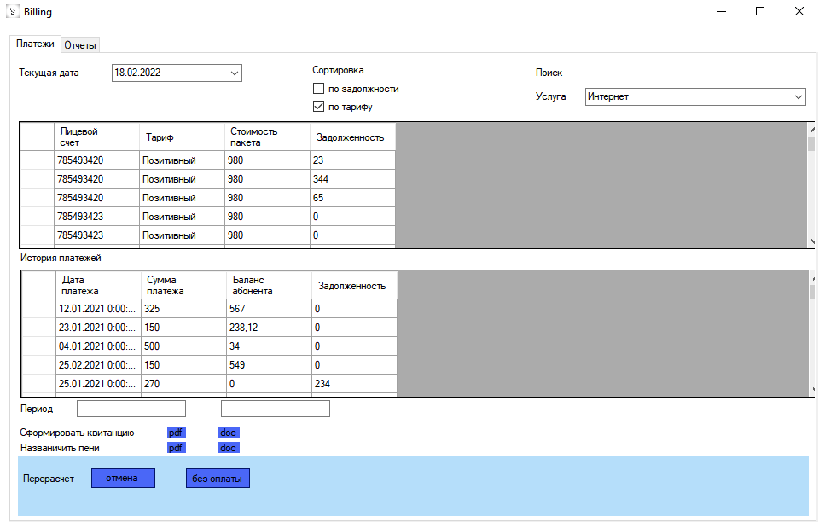
Модуль «Биллинговая система»
Предназначен для работы с тарифами, выставлением счетов абонентов, проверкой оплаты и начислением пени

Slide 17
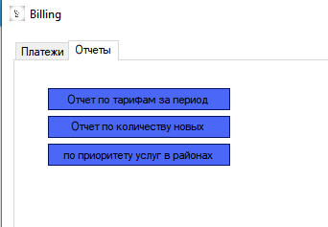
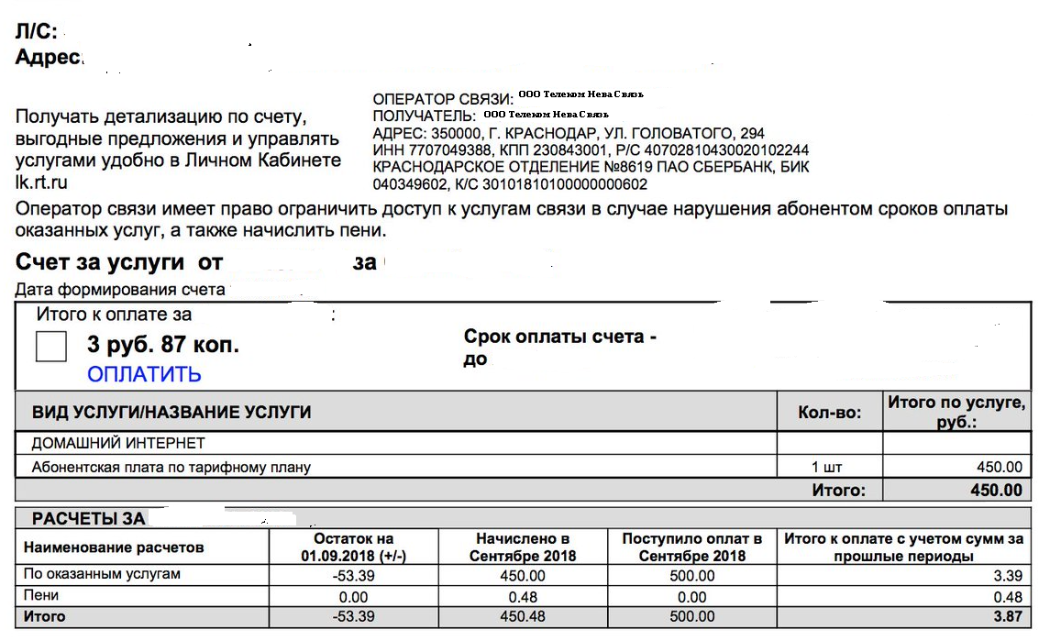
Модуль «Биллинговая система»
Отчеты достаточно подробно выводят информацию о тарифах, новых подключениях.
Формирование квитанции выставления счета абоненту использующий услуги «Теле Нева Связь»

Slide 18
Спасибо за внимание
Программное решение для ООО «Телеком Нева Связь»

